Slide 1

LOGIN QUEST
Jogo Sério para Conscientização em Cibersegurança
ORIENTADORA
Prof. Letícia Toledo Maia Zoby
COORIENTADORA
Gustavo Emanuel Abreu Ribeiro
Bacharelado em Ciência da Computação
Prof. Ma. Kadidja Valéria Reginaldo de Oliveira
UDF - Centro Universitário do Distrito Federal
Brasília, 2026

Slide 2



VULNERABILIDADES E O FATOR HUMANO
CUSTO DE VIOLAÇÃO
AMEAÇAS PHISHING
R$ 6,75 Mi
893 Milhões
Custo médio de uma violação de dados no Brasil em 2024 (IBM).
Tentativas de phishing bloqueadas pela Kaspersky em 2024 (+26%).
Limitações dos Métodos Tradicionais
Baixo Engajamento
Falta de Prática
Feedback Tardio
Palestras e cartilhas estáticas geram desinteresse e pouca retenção.
Treinamentos lineares não simulam a pressão e tomada de decisão real.
A ausência de correção imediata dificulta a aprendizagem de padrões.
"O fator humano é realmente o elo mais fraco da segurança."
— Kevin Mitnick

Slide 3






OBJETIVOS DO PROJETO
Identificar fatores humanos associados a vulnerabilidades digitais.
Objetivo Geral
Desenvolver e avaliar o Login Quest, um jogo sério para conscientização em cibersegurança, visando promover a aprendizagem de boas práticas e apoiar a identificação de ameaças relacionadas ao fator humano.
Projetar situações simuladas baseadas em aprendizagem ativa e feedback.
Desenvolver versão funcional usando GameMaker, Aseprite e Figma.
Avaliar a efetividade via pré-teste e pós-teste com 30 participantes.
Analisar percepção de usabilidade, engajamento e utilidade percebida.

Slide 4





FUNDAMENTAÇÃO TEÓRICA
SERIOUS GAMES
APRENDIZAGEM ATIVA
Jogos desenvolvidos com um propósito primordial além do puro entretenimento. No contexto do Login Quest, o foco é a educação e o treinamento em segurança digital através de simulações.
Metodologia onde o aluno é o protagonista. O conhecimento é construído através da experiência direta, tomada de decisão e enfrentamento de consequências em ambiente controlado.
GAMIFICAÇÃO
FEEDBACK IMEDIATO
Elemento crucial para a aprendizagem. A correção ou reforço no momento exato da ação permite que o usuário identifique padrões de ameaças e consolide boas práticas rapidamente.
Aplicação de elementos de design de jogos (pontuação, níveis, desafios) em contextos de não-jogo para aumentar o engajamento e a motivação dos participantes.

Slide 5

TRABALHOS CORRELATOS
Projeto | Público-Alvo | Foco Principal | Limitação / Diferencial
Cyber Resistance | Profissionais de TI | Proteção de Infraestrutura | Visual datado e foco técnico restrito.
Cyber Defender | Estudantes de Redes | Defesa de Perímetro | Alta complexidade para usuários leigos.
Encrypta | Crianças / Escolar | Conceitos Básicos | Abordagem lúdica sem contexto corporativo.
Login Quest | Usuário Corporativo | Fator Humano / SOC | Simulação realista de rotina e tomada de decisão.
Projeto
Público-Alvo
Foco Principal
Limitação / Diferencial
Cyber Resistance
Profissionais de TI
Proteção de Infraestrutura
Visual datado e foco técnico restrito.
Cyber Defender
Estudantes de Redes
Defesa de Perímetro
Alta complexidade para usuários leigos.
Encrypta
Crianças / Escolar
Conceitos Básicos
Abordagem lúdica sem contexto corporativo.
Login Quest
Usuário Corporativo
Fator Humano / SOC
Simulação realista de rotina e tomada de decisão.
Por que o Login Quest se destaca?
Contextualização:
Ambientado na empresa fictícia CyProtect.
Realismo:
Ferramentas que simulam sistemas reais (E-mail, Logs, Scanner).
Feedback:
Explicações pedagógicas imediatas para cada ação.
Acessibilidade:
Linguagem clara para não-especialistas em TI.

Slide 6





DIFERENCIAIS DO LOGIN QUEST
SIMULAÇÃO DE SOC
FLUXO CONTÍNUO
O jogador assume o papel real de um analista de segurança na empresa CyProtect, lidando com ferramentas e protocolos corporativos autênticos.
Diferente de quizzes estáticos, o jogo apresenta um fluxo de trabalho dinâmico que simula a pressão e o volume de decisões do dia a dia.
DIVERSIDADE DE AMEAÇAS
FEEDBACK PEDAGÓGICO
Aborda múltiplos vetores: phishing por e-mail, anexos maliciosos, engenharia social via chat interno e análise de logs de acesso.
Sistema de relatórios finais que não apenas pontuam, mas explicam detalhadamente os riscos identificados e as boas práticas ignoradas.

Slide 7





ARQUITETURA DO SISTEMA
INTERFACE (UI/UX)
LÓGICA DO JOGO
Simulação de ambiente operacional corporativo (SOC).
Prototipagem de alta fidelidade no Figma.
Layout multi-janelas para imersão do analista.
Design focado em clareza e tomada de decisão.
Motor de execução e controle de estados.
Desenvolvido em GameMaker Studio.
Scripts GML para gerenciamento de eventos.
Sistema de progressão por dias e desafios.
DADOS E CONTEÚDO
AVALIAÇÃO E FEEDBACK
Estruturas de armazenamento interno.
Base de dados JSON para e-mails e diálogos.
Manual de protocolos e base de funcionários.
Geração dinâmica de evidências e logs.
Mecanismo de mensuração de aprendizagem.
Cálculo de pontuação baseado em precisão.
Relatórios pedagógicos ao final de cada dia.
Feedback imediato para correção de padrões.
Estrutura modular baseada na metodologia Design Science Research (DSR).

Slide 8







MÓDULOS FUNCIONAIS: FERRAMENTAS DO ANALISTA
E-MAIL & INSPEÇÃO
MANUAL DE PROTOCOLOS
BASE DE FUNCIONÁRIOS
Interface para análise de remetentes, links suspeitos e corpo da mensagem em busca de phishing.
Guia de referência com as políticas de segurança da CyProtect para consulta durante a tomada de decisão.
Consulta de dados internos para validar se solicitações de acesso partem de colaboradores legítimos.
COMUNICAÇÃO EXTERNA
BASE DE CONHECIMENTO
VALIDAÇÃO DE IDENTIDADE
SCANNER DE ANEXOS
TERMINAL DE LOGS
CHAT & RELATÓRIO
Ferramenta técnica para análise de arquivos recebidos, identificando extensões e conteúdos maliciosos.
Monitoramento de acessos ao sistema, permitindo identificar tentativas de login indevidas ou anomalias.
Interação com a equipe via chat interno e geração de relatório final para prestação de contas do dia.
ANÁLISE TÉCNICA
MONITORAMENTO
FEEDBACK & GESTÃO

Slide 9







FLUXO DE APRENDIZAGEM: CICLO DE DECISÃO
RECEBER TAREFA
ANALISAR EVIDÊNCIAS
CONSULTAR FERRAMENTAS
DECIDIR
FEEDBACK
APRENDER
Novos inputs do sistema: e-mails, chats ou chamados.
Identificação de sinais de alerta e anomalias.
Uso do manual, scanner e base de dados.
Classificar como Seguro ou Ameaça.
Explicação imediata sobre o acerto ou erro.
Consolidação do padrão para novos desafios.
Este ciclo iterativo promove a aprendizagem ativa, transformando a teoria em capacidade prática de reconhecimento de ameaças em tempo real.

Slide 10



TECNOLOGIAS UTILIZADAS
GAMEMAKER STUDIO
ASEPRITE
FIGMA
Motor de jogo principal utilizado para o desenvolvimento da lógica 2D, gerenciamento de estados e exportação do executável final.
Ferramenta especializada em pixel art para a criação de todos os assets visuais, ícones customizados e animações de interface.
Plataforma de design de interface utilizada para a prototipagem de alta fidelidade e definição do layout do sistema operacional SOC.
DESENVOLVIMENTO & LÓGICA
ARTE & IDENTIDADE VISUAL
PROTOTIPAGEM & UI/UX

Slide 11


DEMONSTRAÇÃO PRÁTICA
https://gx.games/games/5ash56/login-quest/tracks/1c71bb57-f7eb-41e7-9609-2cead4636d5a/

Slide 12




METODOLOGIA DE AVALIAÇÃO
DESIGN SCIENCE RESEARCH (DSR)
Metodologia focada na criação e avaliação de artefatos para resolver problemas organizacionais identificados, garantindo rigor científico e relevância prática.
01
02
03
04
PRÉ-TESTE
GAMEPLAY
PÓS-TESTE
PERCEPÇÃO
Avaliação do nível de conhecimento prévio dos participantes sobre cibersegurança.
Interação direta com o Login Quest, assumindo o papel de analista de SOC.
Mensuração da retenção e ganho de conhecimento após o uso do jogo.
Questionário em escala Likert para avaliar usabilidade e engajamento.
Amostra: 30 Participantes
Abordagem: Quantitativa e Qualitativa
Ambiente: Controlado (Laboratório/Remoto)

Slide 13

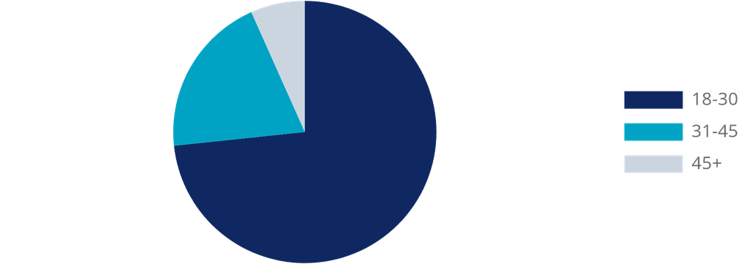

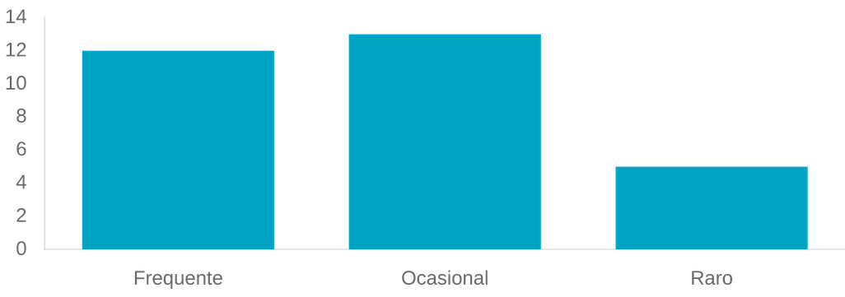

PERFIL DOS PARTICIPANTES (N=30)
FAIXA ETÁRIA
USO DE COMPUTADOR
90%
Predominância de jovens adultos (18-30 anos)
Utilizam diariamente para trabalho/estudo
EXPERIÊNCIA COM JOGOS
TREINAMENTO PRÉVIO EM SEGURANÇA
30%
Perfil variado: de casuais a frequentes
Já realizaram treinamentos formais

Slide 14

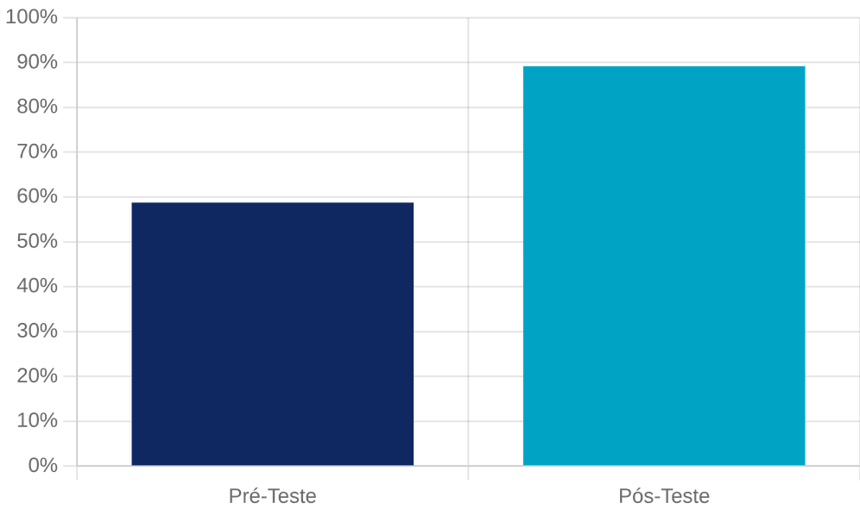

RESULTADOS E DISCUSSÃO
EVOLUÇÃO DE DESEMPENHO
PERCEPÇÃO DOS PARTICIPANTES
+30,42%
Ganho Médio de Conhecimento
4,31 / 5
Média Geral de Satisfação (Likert)
Clareza dos Objetivos
Facilidade de Uso
Engajamento / Imersão
Utilidade Percebida
Aplicabilidade Prática
*Dados coletados via questionário pós-intervenção com 30 participantes.

Slide 15





CONCLUSÕES
EFICÁCIA PEDAGÓGICA COMPROVADA
O Login Quest demonstrou ser uma ferramenta superior aos métodos lineares, alcançando um ganho médio de 30,42 pontos percentuais no conhecimento dos participantes.
MITIGAÇÃO DO FATOR HUMANO
A simulação prática permitiu que usuários identificassem ameaças complexas, reduzindo a vulnerabilidade organizacional através da experiência direta.
POTENCIAL DE ESCALA CORPORATIVA
O artefato apresenta alta viabilidade para ser adotado em processos de integração (onboarding) e treinamentos recorrentes de segurança da informação.
CONTRIBUIÇÃO ACADÊMICA
Validação da metodologia Design Science Research para o desenvolvimento de Serious Games aplicados à cibersegurança no contexto brasileiro.
Objetivos alcançados com
excelência técnica e pedagógica.

Slide 16




TRABALHOS FUTUROS
EXPANSÃO MOBILE
NOVOS CENÁRIOS
Desenvolvimento de versão para dispositivos móveis, permitindo treinamentos rápidos e acessíveis em qualquer lugar.
Inclusão de ameaças emergentes como ataques de MFA (Multi-Factor Authentication), Redes Sociais e Deepfakes.
PORTABILIDADE
ATUALIZAÇÃO DE CONTEÚDO
INTELIGÊNCIA ARTIFICIAL
INTEGRAÇÃO LMS
Implementação de IA para geração dinâmica de desafios baseados no desempenho e dificuldades específicas do jogador.
Conexão direta com plataformas educacionais corporativas (Moodle, Canvas) para rastreamento automático de progresso.
PERSONALIZAÇÃO
ECOSSISTEMA EDUCACIONAL

Slide 17



CONTATO E INFORMAÇÕES
Gustavo Emanuel Abreu Ribeiro
gustavoabreu4142@gmail.com
Ciência da Computação - UDF
OBRIGADO!
Dúvidas e Perguntas?
Pela atenção e disponibilidade.
"O fator humano é o elo mais fraco, mas com educação e ferramentas como o Login Quest, pode se tornar a primeira linha de defesa."

